Slide 1

Connaissez-vous les vpn ?
IDEES Reçues, fonctionnement, réelle utilité, diy

Slide 2

Ce Dev Talk est sponsorisé par
N’
PAS
NORD VPN

Slide 3



Les VPN, C’est …
Un Accès à des contenus restreints
Une garantie d’anonymat et de sécurité
… surtout, Beaucoup d’intégrations

Slide 4
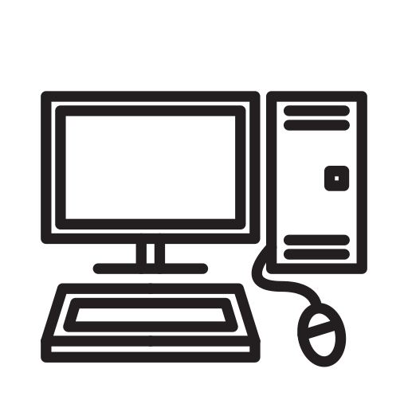


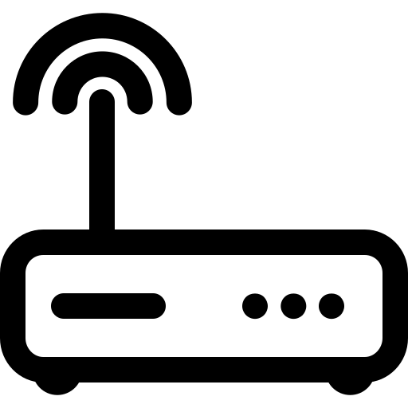
Comment fonctionne un VPN ?
Pour commencer, un petit rappel du fonctionnement d’Internet
Réseau local
RouteurModem
FAI
Internet
Serveur

Slide 5
Comment fonctionne un VPN ?
Ensuite, l’utilisation originelle des VPN pour se connecter à un réseau distant
Réseau d’entreprise
Protocole VPN

Slide 6
Comment fonctionne un VPN ?
Enfin, les VPN grand public
IP du serveur VPN
Serveur VPN, parfois plusieurs
Serveur classique

Slide 7
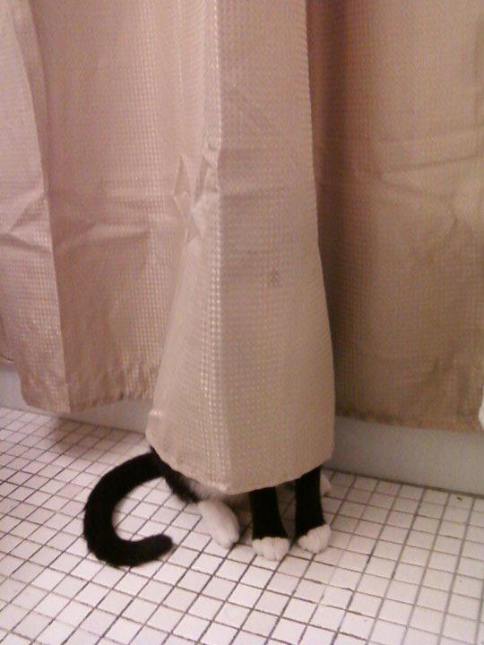

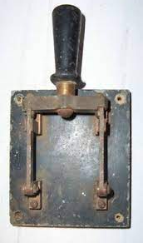


Les VPN, une réelle utilité ?
Anonymat et Sécurité relatifs
… les rares cas pertinents
Un accès incertain à des contenus restreints
- Services et appareils hors VPN
- FAI
- Requêtes entrantes et sortantes sur les serveurs des VPN
- Entre l’ordi et la chaise

Slide 8

ET SI VRAIMENT JE VEUX UN VPN ?
Le lien vers un tuto de MICODE :
https://www.youtube.com/watch?v=wnHslYZCiTE&t=0s&ab_channel=Micode

Slide 9
VOS QUESTIONS

